Slide 1
La césure en 10 diapositives

Slide 2
La césure, c’est quoi ?
>
En accord avec votre établissement, une parenthèse d’un an ou d'un semestre dans votre cursus.
>
Pendant la césure, vous êtes inscrit à l'université dans la formation que vous intégrerez à votre retour → adossement sur l’année N+1.
Objectif ?
Pour acquérir d'autres compétences, enrichir votre parcours, réaliser un projet…
Comment ?
En effectuant une demande de césure auprès de la formation de rattachement (N+1)
Pourquoi ?
Vivre d’autres expériences tout en conservant son statut étudiant et les avantages associés
>
>
Votre place est gardée (en N+1) pour la rentrée suivante !

Slide 3
La césure pour qui ?
Vous pouvez effectuer une seule césure par cycle d'étude (1 en cycle Licence, 1 en cycle Master et 1 en cycle Doctorat),
Le dispositif de césure n'est pas ouvert aux bénéficiaires de la formation continue mais aux seuls étudiants en formation initiale,
La césure est un dispositif facultatif.
Quand ?
De la première année post bac, entre la licence 1ère année et la licence 2ème année, entre la licence 2ème année et la licence 3ème année, et entre les deux semestres de la dernière année.
De même pour le cycle master.
Attention pas de possibilité d’adossement de césure sur la première année de IEP et de PASS (perte du bénéfice de la réussite au concours… votre place est perdue au retour)

Slide 4
QUI contacter ?
Les équipes pédagogiques et administratives de votre formation N+1 sont au cœur du processus de validation de la demande
Pendant la césure les modalités d’accompagnement pédagogique sont laissées au choix de la formation de rattachement (N+1)
Pièces obligatoires ?
A joindre au formulaire de demande :
Lettre de motivation détaillant les objectifs du projet et les modalités de réalisation de la césure, relevés des notes (pour les étudiants extérieurs à l'UGA).
Tout document permettant de préciser le projet (Exemples : mail de contact avec un organisme d’accueil, annonce type d’un service civique, promesse d’embauche… ).
Notes:
La période de césure ne peut se substituer aux modalités d'acquisition des compétences prévues dans le
cadre de la formation, telles que le projet de fin d'études, les stages en milieu professionnel ou
l'enseignement en langue étrangère

Slide 5
La césure : motif de refus ?
L’objet même de la césure est de faire un pas de côté et d’explorer d’autres champs possibles… Un projet de césure ne peut pas être refusé sur le prétexte qu’il est jugé éloigné de la formation.
Les demandes de césure doivent être réalisées avant le début des enseignements et en respectant le calendrier défini par la formation (N+1),
L’important est la « qualité, cohérence du projet » : anticipé, structuré, sécurisé…
Le projet ne doit pas représenter un risque pour votre sécurité.
Un projet personnel, sans justificatif, est tout à fait recevable

Slide 6
La césure à l’étranger, sous quelles conditions ?
Formulaire à remplir > formulaire en ligne sécurité UGA
Vous communiquerez ensuite à votre référent césure en composante le mail de validation reçu suite à votre demande via ce formulaire
Une étude de faisabilité est nécessaire selon le lieu de césure : conditions de circulation dans le pays, consignes sanitaires, restrictions et contraintes pour chaque pays, etc. : https://reopen.europa.eu/fr
Vigilances sur zones MEAE (pas de stage en zone orange ou rouge) : https://www.diplomatie.gouv.fr/fr/conseils-aux-voyageurs/conseils-par-pays-destination/
Une assurance accidents corporels et responsabilité civile est fortement recommandé pendant la césure.

Slide 7
Bourse sur critères sociaux – pendant la césure?
le droit à bourse peut être maintenu sur décision de l’équipe pédagogique qui se prononce sur la non obligation d’assiduité de l’étudiant, durant sa période de césure. Le cas échéant, cela doit être mentionné sur la convention de césure,
La décision de l’équipe pédagogique repose sur la qualité et la cohérence du projet de césure : anticipé, structuré, sécurisé…
Argumenter l’égalité des chances. Exemple : pas d’aide parentale pour financer une mobilité…
→ N’hésitez pas à prendre rendez-vous avec le Crous et leurs assistantes sociales afin d’anticiper votre budget

Slide 8
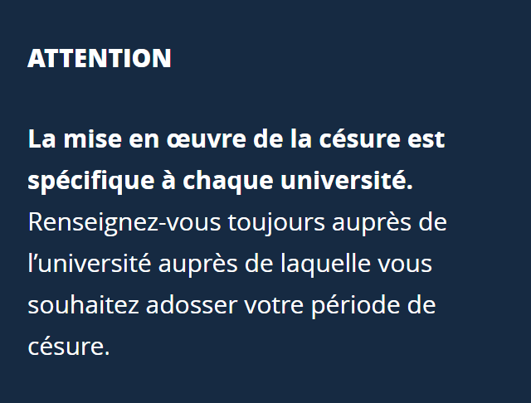
La césure :
un texte de loi national
MAIS
→ Une mise en œuvre spécifique à chaque université ou école
Le site UGA
Texte de mise en œuvre de la césure à l’UGA

Slide 9
La césure à l’UGA : Les étapes indispensables
Afin d’obtenir le statut étudiant plusieurs démarches administratives doivent être réalisées
> LIRE : texte de mise en œuvre de la césure à l’UGA OU lien Animafac pour les autres établissements (voir MAJ)
> CONSULTER :
la liste des référents et le calendrier césure
SI réponse positive :
SIGNER : Convention de césure
S’INSCRIRE (à taux réduit) administrativement à l’UGA
> REALISER sa césure ☺
Tenir informé la scolarité
> INTEGRER sa formation à l'issue de la période de césure.
SI réponse négative justifiée au regard des objectifs du projet de césure > FAIRE appel
DEPOSER à la scolarité de la formation N+1 :
le formulaire de demande de césure
votre lettre de motivation
document précisant le projet, le cas échéant
RECCUPERER un accusé de réception daté du jour de dépôt
Séjour à l’étranger, avant le départ
> REMPLIR obligatoirement le formulaire en ligne sécurité UGA
Notes:
ATTENTION à l’UGA > Calendrier non harmonisé EX pharma le 2 mai d’autre avant le début des cours… la majorité en juin (pour une année)
Pour semestre pairs > ex LLASIC > avant le 1O octobre
Eligibilité de la demande : Ce qui compte c’est la qualité du projet → La demande doit détailler la nature, les modalités de mise en œuvre et les objectifs du projet de la césure
Une césure est acceptée MEME en l’absence de justificatif (contrat, statut bénévole…etc.).
CALENDRIER : Dans tous les cas, les demandes de césure doivent être réalisées avant le début des enseignements.
ATTENTION à l’UGA > Calendrier non harmonisé
EX : Médicine entre L3-M1-M2 > 2 mai
LE LLASIC > suivent E-candidat
Droit 9 juin ARSH 15 juin
Insep > 28 juin
IUT > 3 semaines avant le début des cours (attention anticiper l’interruption pédago…)
Tout projet de césure est soumis à l'approbation du Président de l’université et par délégation au directeur de composante. ➢ L’étudiant qui sollicite une césure doit remplir le formulaire de demande de césure. ➢ La demande doit être déposée auprès du service scolarité de la formation intégrée à l’issue de la césure, selon le calendrier défini par chaque composante (en tenant compte du calendrier de la procédure nationale de préinscription Parcoursup (cf. article D.611-17). ➢ Un accusé de réception de sa demande lui sera remis.
➢ Pièces à joindre à toute demande de césure : o Lettre de motivation détaillant la nature, les modalités de mise en œuvre et les objectifs du projet de la césure o Relevés de notes de l’année en cours (pour les étudiants extérieurs) o Tout document permettant de préciser le projet, le cas échéant
 Rappel « Silence Vaut Acceptation » : les réponses aux demandes de césure doivent intervenir dans les 2 mois suivant la demande. A défaut, la décision sera réputée favorable.  Aucune demande de césure ne sera prise en compte si elle est présentée après le début des enseignements.
Convention de césure. Ce contrat mentionne :
les modalités de votre réintégration au sein de la formation dans le semestre ou l'année suivant votre césure > Votre place est gardée pour la rentrée suivante !

Slide 10
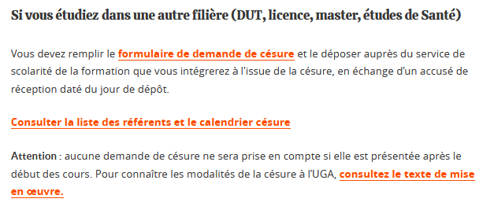
Les ressources : le site UGA
Retrouvez tous les documents nécessaires à une demande de césure en bas de cette page !
DOCUMENTS À TÉLÉCHARGER :
Convention de césure
Avenant à la convention de césure
Flyer déplacement à l'étranger pour la césure
Modèle d'accusé de réception d'un dossier de césure
Lien formulaire en ligne sécurité UGA : à renseigner obligatoirement, En cas de séjour à l’étranger ou en territoire outre-mer
formulaire de demande de césure
Consulter
Consultez le texte de mise

Slide 11
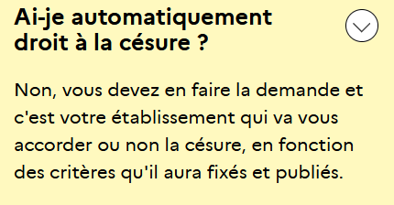
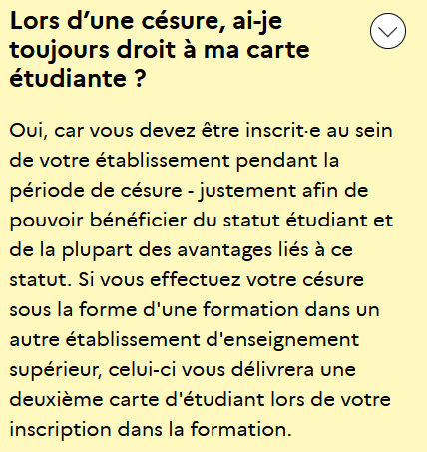
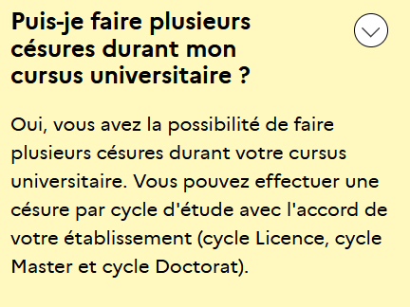
La FAQ césure du Ministère
(…)
Notes:
MF

Slide 12
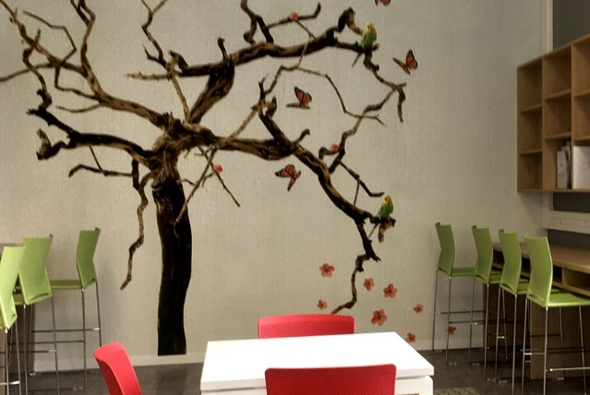
Les ressources UGA
En autonomie
En petits groupes
En individuel
Consultez nos guides :
Participez à nos ateliers
Faites relire vos candidatures
Permanences sans rendez-vous :
ORIENTATION :
> Lundi à jeudi : de 9h à 12h // 13h à 17h
INSERTION PROFESSIONNELLE :
> Lundi à jeudi : de 13h à 17h
Animés par des professionnels
CV
Lettre de motivation
L’entretien : se préparer // Une simulation pour s’entrainer …
Disponibles à l’Espace OIP
Téléchargeables sur Prose
Infos et Inscription sur :
Bâtiment Pierre-Mendès-France (1er étage)
640 rue des Universités
38400 Saint-Martin-d’Hères

Slide 13
Les ressources UGA sur la césure Où les trouver ?
La PAGE PROSE-césure : Faire une pause c’est possible pendant ses études…
Trois MINI-SUPPORTS (max 10 diapos) pour faire le point :
sur les questions et idées reçues… Décider de son statut pendant cette année de pause !
pour se repérer, saisir les possibles et envisager un plan d’action
Afin de bien identifier la procédure et les documents nécessaires à une demande de césure
« Faire une pause pendant ses études, c’est possible ? »
« La césure en 10 diapositives »
« Des idées d’expériences à vivre pendant la césure ou l’année sabbatique »

